Slide 1

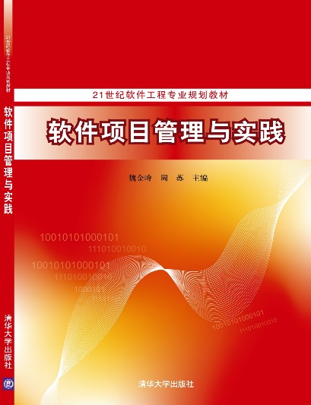
软件项目管理与实践
第 5 章 项目范围管理
周 苏
QQ：81505050

Slide 2
第5章 项目范围管理
影响项目成功的因素有很多，其中的一些因素，如用户参与、清晰的项目任务、明确的需求说明，以及正确的工作计划等，都是项目范围管理的组成要素。因此，项目管理最重要也是最难做的工作之一就是确定项目的范围。
在项目环境中，“范围”这一术语有两种含义：
产品范围——某项产品、服务或成果所具有的特性和功能。
项目范围——为交付具有规定特性与功能的产品、服务或成果而必须完成的工作。项目范围有时也包括产品范围。

Slide 3
第5章 项目范围管理
对于软件而言，产品范围包括用户、客户和其他干系人需要和期望的特性和质量属性。产品范围可被用于估计项目的范围（如计划、预算、资源和技术）。另外，对项目范围的限制可能决定产品范围（特性和质量属性）。对项目范围和产品范围的约束条件可能需要在如下项目中进行平衡∶特性、质量属性、进度、预算、资源和技术。

Slide 4
第5章 项目范围管理
项目和产品范围决定了开发或修改一个软件产品的工作量。工作量是大多数软件项目的主要成本因素，因为软件是工作量的直接产品。附加成本可能包括如用户培训、产品文档编制、硬件和软件平台，或一个专用的测试机构等这些元素的成本。团队工作量也被作为制订一个软件项目计划的基础；估计需要60人/月的工作量的项目可能会被计划为由6人开发10个月。适应性生命周期项目的团队通常为每个迭代周期配置一个固定数量的团队成员和一个固定的时间；在整个迭代周期内，工作范围需要不断调整，包括团队成员的数目和其他资源的可用性等。在软件项目中，进度和成本（工作量）是紧密联系在一起的。

Slide 5
第5章 项目范围管理
项目范围管理包括确保项目做且只做所需的全部工作，以成功完成项目的各个过程。管理项目范围主要在于定义和控制哪些工作应包括在项目内，哪些不应该包括在项目内。这个过程用于确保项目组和项目干系人对作为项目结果的项目产品以及生产这些产品所用到的过程有一个共同的理解。
图5-1概述了项目范围管理的各个过程，这些过程不仅彼此相互作用，而且还与其他知识领域中的过程相互作用。

Slide 6
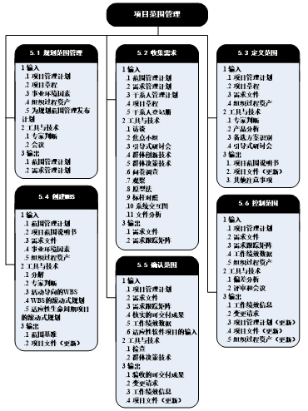
第5章 项目范围管理
图5-1 项目范围管理概述

Slide 7
第5章 项目范围管理
项目范围管理各过程之间的数据流关系对理解各个过程很有帮助，如图5-2所示。
管理项目范围所需的各个过程及其工具与技术，会因项目而异。经过批准的项目范围说明书、WBS和相应的WBS词典，构成了项目范围基准。只有通过正式变更控制程序才能进行基准变更。在开展确认范围、控制范围及其他控制过程时，基准被用作比较的基础。此外，应该根据项目管理计划来衡量项目范围的完成情况，根据产品需求来衡量产品范围是否完成。

Slide 8
第5章 项目范围管理
项目范围管理各过程之间的数据流关系对理解各个过程很有帮助，如图5-2所示。
管理项目范围所需的各个过程及其工具与技术，会因项目而异。经过批准的项目范围说明书、WBS和相应的WBS词典，构成了项目范围基准。只有通过正式变更控制程序才能进行基准变更。在开展确认范围、控制范围及其他控制过程时，基准被用作比较的基础。此外，应该根据项目管理计划来衡量项目范围的完成情况，根据产品需求来衡量产品范围是否完成。

Slide 9
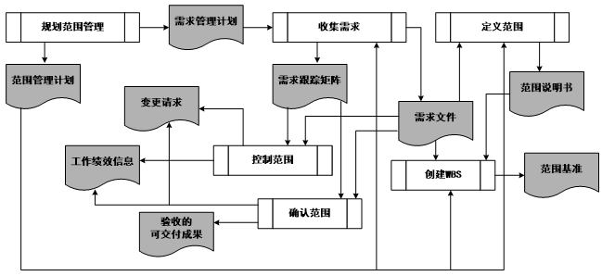
第5章 项目范围管理
图5-2 项目范围管理各过程的数据关系

Slide 10

目 录
1
规划范围管理
2
收集需求
3
定义范围
4
创建工作分解结构
5
确认范围
6
控制范围

Slide 11

5.1
规划范围管理

Slide 12
5.1 规划范围管理
规划范围管理是创建范围管理计划，书面描述将如何定义、确认和控制项目范围的过程。一个软件项目的规划范围管理的细节取决于用于管理项目的生命周期模型。预测性软件项目的生命周期依赖于最初收集和记录软件产品的要求（尽可能详细）和软件体系结构的开发；这些都被用来确定项目范围，为建立工作分解结构（WBS）提供了依据。对于一个软件项目，在项目立项和计划阶段，开发可靠的、足够详细的软件需求最可能导致一个预测性生命周期项目成功；一个对范围的固定的定义会产生一个详细的初始WBS；而且该产品在一个熟悉的产品领域。

Slide 13
5.1 规划范围管理
许多软件项目需要创新，这些创新无法被预测和计划，也许因为用户不确定自己需要什么或需求如何能够被提供，也许因为涉及新技术（新的硬件`新的基础设施软件），也许因为环境因素，如新的政策法规应被考虑。规划一个适应性生命周期的项目，以项目范围和产品范围一起作为特性迭代说明，适用于这类软件项目。本过程的主要作用是，在整个项目中对如何管理范围提供指南和方向。
图5-3是本过程的数据流向图。

Slide 14
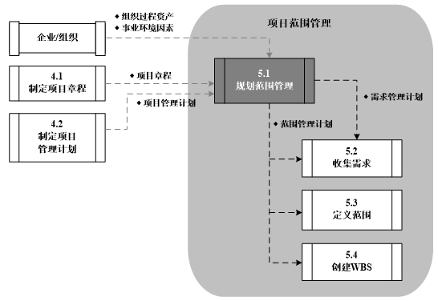
5.1 规划范围管理
图5-3是本过程的数据流向图

Slide 15
5.1.1 识别潜在项目
一般情况下，启动项目首先要从组织整体环境和战略计划上进行考虑。战略计划是指通过对组织优势和劣势的分析，研究组织环境中存在的机会与威胁，预测未来趋势，展望新的产品与服务需求，从而确定长远的目标规划。
在项目的计划过程中，一开始就从组织整体的战略角度进行分析是非常关键的。组织必须制定一个项目战略以明确项目怎样才能服务于组织的整体目标。项目的计划与战略必须要与组织的计划与战略相一致。多数组织都面临着许多问题和改进的机会。因此，组织的战略计划应该在项目选择过程中发挥指导作用。表5-1对组织为什么投资项目的原因进行了分析。

Slide 16
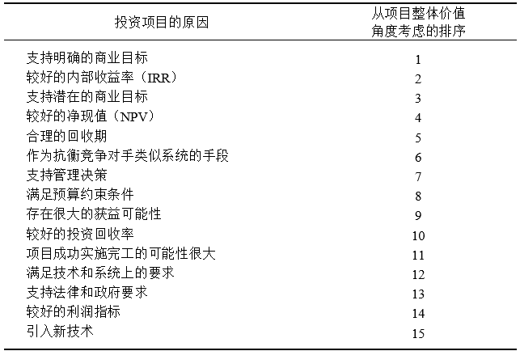
5.1.1 识别潜在项目
表5-1 组织为什么要投资项目

Slide 17
5.1.1 识别潜在项目
项目范围管理的第一步就是决定要做一个什么样的项目，主要是在组织的整体战略计划的基础上制定出一个项目战略计划。这里的关键是要让业务部门的经理参与这个过程，他们能够帮助技术人员很好地理解组织战略和相关的业务部门。
在明确了要重点关注的业务领域之后，项目计划过程的下一步工作就是进行业务分析。要记录那些对实现战略目标重要的业务过程，并且帮助找出哪些业务最能够从项目中得到好处。接着，就是开始形成可能的项目方案，确定它们的范围、所带来的好处和各自的约束等。项目计划过程的最后一步是选择项目方案并分配资源。

Slide 18
5.1.1 识别潜在项目
从可能的项目中进行选择的方法有很多，常见的有：注重整个组织的需要、将项目进行分类、进行净现值法等财务分析、运用一个加权评分模型等。在实际运用中，组织通常综合运用以上方法进行项目的选择。每一种方法都有其优缺点，要由管理层根据特定的组织背景来确定良好的选择项目的方法。

Slide 19
5.1.2 净现值、投资收益率与投资回收期分析
财务方面的考虑向来是项目选择过程中的重要考虑因素。主要的项目财务价值评价方法包括净现值分析、投资收益率和投资回收期分析。
（1）净现值分析（NPV）
是指把所有预期的未来现金流入与流出都折算成现值，以计算一个项目预期的净货币收益与损失。如果财务价值是项目选择的主要指标，那么只有净现值为正时项目才可给予考虑。因为正的净现值意味着项目收益会超过资本成本——即将资本进行别的投资的潜在收益。如果其他指标都一样的话，应该优先考虑净现值高的项目。电子表格软件Microsoft Excel就带有NPV的计算功能。

Slide 20

5.1.2 净现值、投资收益率与投资回收期分析
（2）投资收益率分析（ROI）
是将净收入除以投资额的所得值。在计算多年份项目的投资收益率时，最好对收益和投资进行折现。比如，计算项目的投资收益率：
ROI值越大越好。许多组织都有自己的要求收益率，即每项投资中最低要达到的收益率，经常是以该组织投资其他风险相当的项目所可能获得的收益率为准。

Slide 21
5.1.2 净现值、投资收益率与投资回收期分析
（3）投资回收期分析
是项目选择过程中要用到的一个重要的财务分析工具，它是要确定经过多长时间累计收益就可以超过累计成本以及后续成本。当累计折现收益与成本之差开始大于零时，回收就完成了。
许多公司对于投资回收期的长度都会建议在某个长度以内。他们可能会要求所有项目的投资回收期在3年、甚至2年以内，而不考虑预期净现值和投资收益率。为有利于项目的选择，项目经理必须知道组织对项目的财务期望。

Slide 22
5.1.2 净现值、投资收益率与投资回收期分析
（4）加权评分模型
是一种基于多种标准进行项目选择的系统方法。这些标准包括多种因素，比如：满足整个组织的需要；解决问题、把握机会以及应对指示的能力；完成项目所需的时间；项目整体优先级；项目预期的财务指标等。

Slide 23
5.1.2 净现值、投资收益率与投资回收期分析
构建加权评分模型的第一步就是要识别对项目选择过程很重要的那些标准。要建立并一致同意这些标准恐怕要花费较多的时间。举行头脑风暴会议和通过群组活动交流看法可以帮助标准的建立。可能的标准包括：
符合主要的商业目标。
有极具实力的内部项目发起人。
有较强的客户支持。
运用符合实际的技术水平。
可以在1年或更少的时间内得以实施。
有正的净现值。
能在较低的风险水平下实现范围、时间和成本等目标。

Slide 24
5.1.2 净现值、投资收益率与投资回收期分析
下一步，就是对各个标准赋以权重。这意味着对每个标准的评价程度或是每个标准的重要程度。可以用百分比的形式赋以权重，所有标准的权重总和必须等于100％。然后，可以给每个项目的每一个标准进行评分（如可以从0到100）。这些分数意味着每个项目达到每个标准的程度。可以通过例如Microsoft Excel来创建一个项目、标准、权重和评分的矩阵。
绘制柱状图有利于分析结果。用电子表格建立加权评分模型后，可以直接输入数据、创建或拷贝计算公式，然后进行假设分析。例如，假设改变标准的权重系数，可以轻松地改动权重，而加权得分和图形演示也会随之自动更新。

Slide 25
5.1.2 净现值、投资收益率与投资回收期分析
还可以通过分数进行评价。例如，如果项目完全符合主要商业目标，可以得10分；如果在一定程度上符合就得5分；如果与主要商业目标没关系就只得0分。运用分数模型，可以简单地把所有分数加起来，然后选出最好的项目。
在加权评分模型中，还可以为特定的标准设定最低分数或阈值（阈：界限）。例如，如果某个项目在某个标准上没有达到50（100分为满分）的话，该项目就不予考虑。可以在加权评分模型中结合这种类型的阈值，在项目没有符合这些最低目标时给予拒绝。

Slide 26
5.1.3 过程输入
本过程的主要输入包括：
项目管理计划：依据该计划中已批准的子计划来创建范围管理计划，它们会对用于规划和管理项目范围的方法产生影响。
项目章程：依据其中的项目背景信息来规划各个范围管理过程，它提供了高层级的项目描述和产品特征。产品特征出自项目工作说明书（SOW）。
事业环境因素：包括：组织文化、基础设施、人事管理制度和市场条件等。
组织过程资产：包括：政策和程序、历史信息和经验教训知识库。

Slide 27
5.1.3 过程输入
为规划范围管理发布计划：这是适用于适应性生命周期软件项目的规划范围管理的附加输入。一个软件项目的发布计划也可以提供一个软件项目范围管理计划的输入。如图5-4所示，一个软件项目的产品范围可以被指定为一个序列的功能集（如需求），该功能集在项目立项和规划中被说明。每个功能集被开发为可交付软件，该可交付软件作为实证演示向外部干系人发布，当用户需要时，也可发布到用户环境。当有需求或计划时，每个功能集产生的需要开发的产品增量可以被开发以及向内部干系人和外部干系人演示。计划开发的功能集向规划范围管理提供了输入。对于预测性生命周期的项目而言，每个功能集的增量，也可能最初被计划。

Slide 28
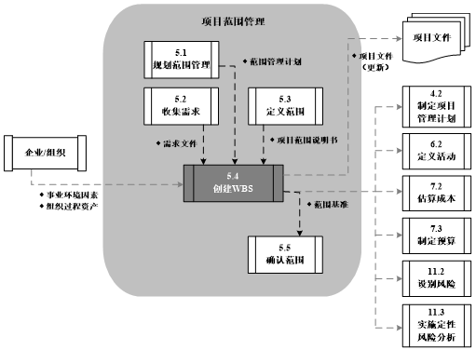
5.1.3 过程输入
图5-4 适应性软件项目生命周期的发布计划

Slide 29
5.1.3 过程输入
对于适应性生命周期的软件项目而言，功能集的数量和内容通常在项目立项和计划中被指定。在项目发展中，对于每个功能集的数量和内容的增量通常做计划，但功能集和增量的数量和内容可能会随着项目的发展而调整。发布计划可能以滚动规划的方式发出。
还需要注意，在图5-4预测性和适应性软件项目生命周期中，不同的功能集增量数可能不同。在这两种情况下，每个增量的开发会涉及多个迭代周期，开发迭代次数和产品增量是独立的因素。

Slide 30
5.1.4 过程工具与技术
除了专家判断之外，本过程的工具与技术还可以通过项目会议来制定范围管理计划。与会人员可能包括项目经理、项目发起人、选定的项目团队成员、选定的干系人、范围管理各过程的负责人，以及其他必要人员。

Slide 31
5.1.5 输出：范围管理计划和需求管理计划
范围管理计划是项目或项目集管理计划的组成部分，描述将如何定义、制定、监督、控制和确认项目范围。制定范围管理计划和细化项目范围始于对下列信息的分析：项目章程中的信息、项目管理计划中已批准的子计划、组织过程资产中的历史信息和相关事业环境因素。范围管理计划有助于降低项目范围蔓延的风险。根据项目需要，范围管理计划可以是正式或非正式的，非常详细或高度概括的。
一个软件项目规划范围管理的输出包括范围管理计划和需求管理计划，此外，项目计划可能包括一个发布计划。

Slide 32
5.1.5 输出：范围管理计划和需求管理计划
范围管理计划：（表5-2）是制定项目管理计划过程和其他范围管理过程的主要输入。计划要对将用于下列工作的管理过程做出规定：
制定详细项目范围说明书；
根据详细项目范围说明书创建WBS；
维护和批准WBS；
正式验收已完成的项目可交付成果；
处理对详细项目范围说明书的变更。该工作与实施整体变更控制过程直接相联。
表5-2 范围管理计划

Slide 33
5.1.5 输出：范围管理计划和需求管理计划
需求管理计划：（表5-3）是项目管理计划的组成部分，描述将如何分析、记录和管理需求。阶段与阶段间的关系对如何管理需求有很大影响。项目经理为项目选择最有效的阶段间关系，并将它记录在需求管理计划中。需求管理计划的许多内容都是以阶段关系为基础的。
表5-3 需求管理计划

Slide 34
5.1.5 输出：范围管理计划和需求管理计划
需求管理计划的主要内容包括：
如何规划、跟踪和报告各种需求活动；
配置管理活动，例如，如何启动产品变更，如何分析其影响，如何进行追溯、跟踪和报告，以及变更审批权限；
需求优先级排序过程；
产品测量指标及使用这些指标的理由；
用来反映哪些需求属性将被列入跟踪矩阵的跟踪结构。

Slide 35

5.2
收集需求

Slide 36
5.2 收集需求
收集需求是为实现项目目标而确定、记录并管理干系人的需要和需求的过程。本过程的主要作用是，为定义和管理项目范围（包括产品范围）奠定基础。
在软件工程中，收集需求的过程通常被称为“诱导需求”。软件需求提供了建立项目和产品范围的基础，并为确定所需的资源提供了基础。特别在适应性软件项目生命周期的迭代周期，可能会出现额外的要求。
最初，在预测软件项目生命周期时，试图开发一套完整、正确、一致、详细的软件需求。需求提供了确定项目范围、制定WBS和工作包的基础。项目范围是通过控制软件需求的变更以及实现这些需求的工作活动来管理的。变更控制委员会和版本控制系统通常用于预测软件项目生命周期，以管理软件项目的变化范围。
图5-5是本过程的数据流向图。

Slide 37
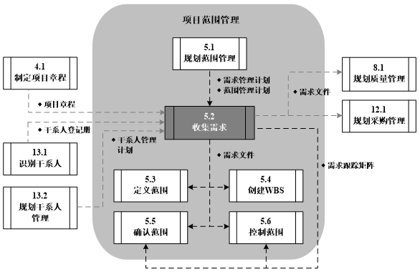
5.2 收集需求
图5-5 收集需求的数据流向图

Slide 38
5.2 收集需求
让干系人积极参与需要发掘和分解工作（分解成需求），并仔细确定、记录和管理对产品、服务或成果的需求，能直接促进项目成功。需求是指根据特定协议或其他强制性规范，项目必须满足的条件或能力，或者产品、服务或成果必须具备的条件或能力。需求包括发起人、客户和其他干系人的已量化且书面记录下来的需要与期望。应该足够详细地探明、分析和记录这些需求，将其包含在范围基准中，并在项目执行开始后对其进行测量。需求将成为工作分解结构（WBS）的基础。需求也是成本、进度和质量规划的基础，有时也是采购工作的基础。收集需求从分析项目章程、干系人登记册及干系人管理计划中的信息开始。

Slide 39
5.2 收集需求
许多组织把需求分为不同的种类，如业务解决方案和技术解决方案。前者是干系人的需要，后者是指如何实现这些需要。把需求分成不同的类别，有利于对需求进行进一步完善和细化。这些分类包括：业务需求、干系人需求、解决方案需求、过渡需求、项目需求和质量需求。

Slide 40
5.2.1 过程输入
本过程的输入包括：
范围管理计划：使项目团队知道应该如何确定所需收集的需求的类型。
需求管理计划：规定了用于整个收集需求过程的工作流程，以便定义和记录干系人的需要。
干系人管理计划：了解干系人的沟通需求和参与程度，以便评估并适应干系人对需求活动的参与程度。
项目章程：了解项目产品、服务或成果的高层级描述，并据此收集详细的需求。
干系人登记册：了解哪些干系人能够提供需求方面的信息，其中也记录了干系人对项目的主要需求和期望。

Slide 41
5.2.2 过程工具与技术
本过程的工具与技术包括：
访谈：这是一种通过与干系人直接交谈，来获得信息的正式或非正式方法。访谈的典型做法是向被访者提出预设和即兴的问题，并记录他们的回答。通常采取“一对一”的形式，但也可以有多个被访者和/或多个访问者共同参与。访谈有经验的项目参与者、干系人和主题专家，有助于识别和定义项目可交付成果的特征和功能。
焦点小组会议：这是把预先选定的干系人和主题专家集中在一起，了解他们对所提议产品、服务或成果的期望和态度。由一位受过训练的主持人引导大家进行互动式讨论。

Slide 42
5.2.2 过程工具与技术
引导式研讨会：通过邀请主要的跨职能干系人一起参加研讨会，对产品需求进行集中讨论与定义。研讨会是快速定义跨职能需求和协调干系人差异的重要技术。由于群体互动的特点，被有效引导的研讨会有助于建立信任、促进关系、改善沟通，从而有利于参加者达成一致意见，并且能够比单项会议更快地发现和解决问题。
例如，在软件开发行业，就有一种被称为“联合应用开发（或设计）”的引导式研讨会，把用户和开发团队集中在一起，来改进软件开发过程。在制造行业，则使用“质量功能展开”引导式研讨会，来帮助确定新产品的关键特征。QFD（质量功能展开——用来确定新产品开发的关键特性的一种引导式研讨会技术）从收集客户需求（又称“顾客声音”）开始，然后客观地对这些需求进行分类和排序，并为实现这些需求而设置目标。

Slide 43
5.2.2 过程工具与技术
群体创新技术：可以组织一些群体活动来识别项目和产品需求。下面是一些常用的群体创新技术：
头脑风暴法。一种用来产生和收集对项目需求与产品需求的多种创意的一种技术。头脑风暴法本身不包含投票或排序，但常与包含该环节的其他群体创新技术一起使用。
名义小组技术。用于促进头脑风暴的一种技术，通过投票来排列最有用的创意，以便进一步开展头脑风暴或优先排序。
概念/思维导图。把从头脑风暴中获得的创意整合成一张图的技术，以反映创意之间的共性与差异，从而引导出新的创意。

Slide 44
5.2.2 过程工具与技术
亲和图。（见图5-6）把大量收集到的事实、意见或构思等语言资料，按其相互亲和性（相近性）归纳整理这些资料，使问题明确，求得统一认识和协调工作，以利于问题解决的一种方法。在项目管理中，使用亲和图确定范围分解的结构，有助于WBS的制定。
多标准决策分析。借助决策矩阵，用系统分析方法建立诸如风险水平、不确定性和价值收益等多种标准，从而对众多方案进行评估和排序的一种技术。

Slide 45
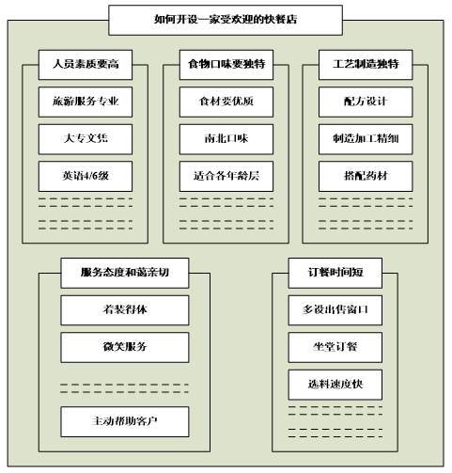
5.2.2 过程工具与技术
图5-6 亲和图示例

Slide 46
5.2.2 过程工具与技术
德尔菲技术：这是决策学中组织专家就某个专题达成一致意见的一种方法，也是一种群体决策技术。德尔菲这一名称取自古希腊有关太阳神阿波罗的神话。德尔菲法的步骤是：
（1）根据问题的特点，选择和邀请做过相关研究或有相关经验的专家。
（2）将与问题有关的信息分别提供给专家，请他们各自独立发表自己的意见，并写成书面材料，匿名回答组织者。专家的答复只能交给主持人，以保持匿名状态。
（3）管理者收集并综合专家们的意见后，将综合意见反馈给各位专家，请他们再次发表意见。如果分歧很大，可以开会集中讨论；否则，管理者分头与专家联络。
（4）如此反复多次，最后形成代表专家组意见的方案。

Slide 47
5.2.2 过程工具与技术
德尔菲法的典型特征是：
（1）吸收专家参与预测，充分利用专家的经验和学识；
（2）采用匿名或背靠背的方式，能使每一位专家独立自由地做出自己的判断；
（3）预测过程几轮反馈，使专家的意见逐渐趋同。
德尔菲技术是一种最为有效的判断预测法，它有助于减轻数据的偏倚，防止任何个人对结果产生不恰当影响。

Slide 48
5.2.2 过程工具与技术
群体决策技术：是为达成某种期望结果，而对多个未来行动方案进行评估的过程，本技术用于生成产品需求，并对产品需求进行归类和优先排序。
达成群体决策的方法很多，例如：
一致同意。每个人都同意某个行动方案（德尔菲技术）。
大多数原则。获得群体中50％以上人的支持，就能做出决策。把参与决策的小组人数定为奇数，防止因平局而无法达成决策。
相对多数原则。根据群体中相对多数者的意见做出决策，即便未能获得大多数人的支持。通常在候选项超过两个时使用。
独裁。某一个人为群体做出决策。

Slide 49
5.2.2 过程工具与技术
问卷调查：是指通过设计一系列书面问题，向众多受访者快速收集信息。此方法非常适用以下情况：受众多样化，需要快速完成调查，受访者地理位置分散，并且适合开展统计分析。
观察：也称为“工作跟踪”，是指直接观察个人在各自的环境中如何执行工作（或任务）和实施流程。当产品使用者难以或不愿清晰说明他们的需求时，就特别需要通过观察来了解他们的工作细节。通常由观察者从外部来察看业务专家如何执行工作。也可以由“参与观察者”来观察，通过实际执行一个流程或程序，来体验它是如何实施的，以便挖掘出隐藏的需求。

Slide 50
5.2.2 过程工具与技术
原型法：是指在实际制造预期产品之前，先造出该产品的实用模型，并据此征求对需求的早期反馈。因为原型是有形的实物，它使干系人有机会体验最终产品的模型，而不是仅限于讨论抽象的需求描述。原型法支持渐进明细的理念，需要经历从模型创建、用户体验、反馈收集到原型修改的反复循环过程。在经过足够的反馈重复之后，就可以通过原型获得足够的需求信息，从而进入设计或制造阶段。
故事板是一种原型技术，通过一系列的图像后图示来展示顺序或导航路径。故事板用途广泛，如电影、广告、教学设计，以及敏捷和其他软件开发项目。在软件开发中，故事板使用实体模型来展示网页、屏幕或其他用户界面的导航路径。

Slide 51
5.2.2 过程工具与技术
无论是出于预测性还是适应性考虑，原型法都是一个收集软件需求的特别有效的方法。此外，无论是预测性还是适应性方面，工作软件的演示者是产品增量开发时，引出下一组要实现的需求的首要技术。
标杆对照：是指将实际或计划的做法（如流程和操作过程）与其他可比组织的做法进行比较，以便识别最佳实践，形成改进意见，并为绩效考核提供依据。标杆对照所采用的可比组织可以是内部的，也可以是外部的。
系统交互图：是范围模型的一个例子，它是对产品范围的可视化描绘，显示业务系统（过程、设备、计算机系统等）及其与人和其他系统（行动者）之间的交互方式。系统交互图显示了业务系统的输入、输入提供者、业务系统的输出和输出接收者。

Slide 52
5.2.2 过程工具与技术
文件分析：就是通过分析现有文档，识别与需求相关的信息，来挖掘需求。可供分析的文档很多，包括：商业计划、营销文献、协议、建议邀请书、现行流程、逻辑数据模型、业务规则库、业务流程或接口文档、用例、需求文档、问题日志、政策、程序和法规文件。
用例和用户故事通常用于收集和分析特性和功能需求的软件。

Slide 53
5.2.3 过程输出
对于适应性生命周期而言，客户、客户代表或一个知识渊博的用户提供灵感突现的软件需求。适应性项目通常对未来迭代特性集的潜在的任务分配有积压的需求。产品特性集比基准化的需求、架构和高度预测性软件项目的WBS更容易修改（添加、删除、修改、重新确定优先次序特性）。

Slide 54
5.2.3 过程输出
本过程的输出主要包括：
需求文件：描述各种单一需求将如何满足与项目相关的业务需求。一开始，可能只有高层级的需求，然后随着有关需求信息的增加而逐步细化。只有明确的（可测量和可测试的）、可跟踪的、完整的、相互协调的，且主要干系人愿意认可的需求，才能作为基准。需求文件的格式多样，既可以是一份按干系人和优先级分类列出全部需求的简单文件，也可以是一份包括内容提要、细节描述和附件等的详细文件。

Slide 55
5.2.3 过程输出
需求文件的主要内容包括：
业务需求。包括可跟踪的业务目标和项目目标、执行组织的业务规则、组织的指导原则。
干系人需求。包括：对组织其他领域的影响；对执行组织内部或外部团体的影响；干系人对沟通和报告的需求。
解决方案需求。包括：功能和非功能需求；技术和标准合规性 需求；支持和培训的需求；质量需求；报告需求（可用文本记录或用模型展示解决方案需求，也可两者同时使用）。
项目需求。例如：服务水平、绩效、安全和合规性等；验收标准。
与需求相关的假设条件、依赖关系和制约因素。

Slide 56
5.2.3 过程输出
预测性生命周期的软件项目的软件需求通常记录在基准需求的储存库中。一个适应性生命周期未来迭代的软件需求可以保持在产品功能积压、候选功能列表、故事列表，或者一个更加自动化的需求管理系统中。
需求跟踪矩阵：（表5-4）是把产品需求从其来源连接到能满足需求的可交付成果的一种表格。使用需求跟踪矩阵，把每个需求与业务目标或项目目标联系起来，有助于确保每个需求都具有商业价值。
需求跟踪矩阵提供了在整个项目生命周期中跟踪需求的一种方法，有助于确保需求文件中被批准的每项需求在项目结束的时候都能交付。它还为管理产品范围变更提供了框架。
表5-4 需求跟踪矩阵

Slide 57
5.2.3 过程输出
需求跟踪包括以下内容：
业务需要、机会、目的和目标；
项目目标；
项目范围/WBS中的可交付成果：
产品设计/产品开发；
测试策略和测试脚本；
高层级需求到详细需求。

Slide 58
5.2.3 过程输出
应在需求跟踪矩阵中记录每个需求的相关属性，它们有助于明确各项需求的关键信息。其中的典型属性包括：唯一标识、需求的文字描述、收录该需求的理由、所有者、来源、优先级别、版本、当前状态（如进行中、已取消、已推迟、新增加、已批准、被分配和已完成）和状态日期。为确保干系人满意，可能需增加一些补充属性，如稳定性、复杂程度和验收标准。
因为软件无形的本质，需求文档，包括可追溯性，对软件项目来说尤为重要。需求跟踪矩阵提供了可见性，从软件需求到中间工作产品（如设计文档、测试计划、测试结果），到可交付产品的组成部分。

Slide 59

5.3
定义范围

Slide 60
5.3 定义范围
定义范围是制定项目和产品详细描述的过程。本过程的主要作用是，明确所收集的需求哪些将包含在项目范围内，哪些将排除在项目范围外，从而明确项目、服务或成果的边界。
范围定义对项目成功非常重要，因为好的范围定义可以提高项目时间、成本以及所需资源估算的准确性，还可以为项目执行绩效评测和项目控制提供一个基准，并有助于清楚地沟通工作职责。对于预测性生命周期和适应性生命周期，一些用于定义一个软件项目的范围的一些输入、工具与技术、输出是相同的，而还有一些是不同的。
图5-7是本过程的数据流向图。

Slide 61
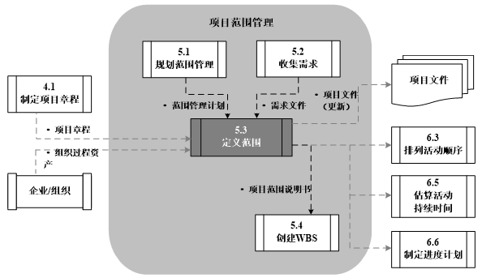
5.3 定义范围
图5-7 定义范围的数据流向图

Slide 62
5.3 定义范围
由于在收集需求过程中识别出的所有需求未必都包含在项目中，所以定义范围过程就要从需求文件（收集需求过程的输出）中选取最终的项目需求，然后制定出关于项目及其产品、服务或成果的详细描述。对于软件项目，这个问题一般以通过标准判定需求的优先级来解决，这些标准包括顾客和用户群需要的和必需的，以及每项需求的附加价值。风险、假设和约束，也是定义软件项目和产品范围的考虑因素。

Slide 63
5.3 定义范围
准备好的详细的项目范围说明书，对项目成功至关重要。应根据项目启动过程中记载的主要可交付成果、假设条件和制约因素来编制项目范围说明书。在项目规划过程中，随着对项目信息的更多了解，应该更加详细具体地定义和描述项目范围。还需要分析现有风险、假设条件和制约因素的完整性，并做必要的增补或更新。需要多次反复开展定义范围过程。在迭代型生命周期的项目中，先为整个项目确定一个高层级的愿景，再一次针对一个迭代期明确详细范围。通常，随着当前迭代期的项目范围和可交付成果的进展，而详细规划下一个迭代期的工作。

Slide 64
5.3.1 过程输入
对于预测性生命周期软件项目，以下输入适用于定义项目和产品范围的输入；通过一次尝试，初步完整、正确、一致、详细地定义了项目和产品的范围。包括：
范围管理计划：是项目管理计划的组成部分，确定制定、监督和控制项目范围的各种活动。
项目章程：其中包含对项目和产品特征的高层级描述。它还包括项目审批要求。如果执行组织不使用项目章程，则应取得或编制类似的信息，用做制定详细范围说明书的基础、如果组织不制定正式的项目章程，通常会进行非正式的分析，为后续的范围规划提供依据。
需求文件：用来选择哪些需求将包含在项目中。

Slide 65
5.3.1 过程输入
组织过程资产：包括：用于制定项目范围说明书的政策、程序和模板；以往项目的项目档案；以往阶段或项目的经验教训。
对于适应性生命周期软件项目，项目和产品范围尽量在初期高水平地定义，但产品范围通常以迭代开发的方式完成。最初的项目范围会随着产品范围的形成进行调整。

Slide 66
5.3.2 过程工具与技术
具有不同期望和/或专业知识的关键人物参与引导式研讨会，有助于就项目目标和项目限制达成跨职能的共识。此外，本过程的工具与技术还有：
专家判断：常用来分析制定项目范围说明书所需的信息，也可用来处理各种技术细节。
产品分析：对于以产品为可交付成果的项目（区别于提供服务或成果的项目），这是一种有效的工具。每个应用领域都有一种或几种普遍公认的、把概括性的产品描述转变为有形的可交付成果的方法，包括产品分解、系统分析、需求分析、系统工程、价值工程和价值分析等。
备选方案识别：用来制定尽可能多的潜在可选方案的技术，用于识别执行项目工作的不同方法。许多通用管理技术都可用于生成备选方案，如头脑风暴、横向思维、备选方案分析等。

Slide 67
5.3.3 输出：项目范围说明书
项目范围说明书（表5-5）的编制对项目成功至关重要，它是对项目范围、主要可交付成果、假设条件和制约因素的描述。项目范围说明书记录了整个范围，包括项目和产品范围，它详细描述项目的可交付成果，以及为创建这些可交付成果而必须开展的工作。项目范围说明书也代表项目干系人之间就项目范围所达成的共识。
表5-5 项目范围说明书
为了便于管理干系人的期望，项目范围说明书可明确指出哪些工作不属于本项目范围，使项目团队能进行更详细地规划，在执行过程中指导项目团队的工作，并为评价变更请求或额外工作是否超出项目边界提供基准。

Slide 68
5.3.3 输出：项目范围说明书
项目范围说明书描述的要做和不要做的工作的详细程度，决定着项目管理团队控制整个项目范围的有效程度。详细的项目范围说明书包括以下内容：
产品范围描述。逐步细化在项目章程和需求文件中所述的产品、服务或成果的特征。
验收标准。可交付成果通过验收前必须满足的一系列条件。
可交付成果。在某一过程、阶段或项目完成时，必须产出的任何独特并可核实的产品、成果或服务能力。可交付成果也包括各种辅助成果，如项目管理报告和文件。对可交付成果的描述可略可详。
项目的除外责任。通常需要识别出什么是被排除在项目之外的。明确说明哪些内容不属于项目范围，有助于管理干系人的期望。

Slide 69
5.3.3 输出：项目范围说明书
项目制约因素。对项目或过程的执行有影响的限制性因素。需要列出并描述与项目范围有关且会影响项目执行的各种内外部制约或限制条件，例如，客户或执行组织事先确定的预算、强制性日期或强制性进度里程碑。如果项目是根据协议实施的，那么合同条款通常也是制约因素。关于制约因素的信息可以列入项目范围说明书，也可以独立成册。
假设条件。就是在制订计划时，不需验证即可视为正确、真实或确定的因素。同时还应描述如果这些因素不成立，可能造成的潜在影响。在项目规划过程中，项目团队应该经常识别、记录并确定假设条件。关于假设条件的信息可以列入项目范围说明书，也可以独立成册。

Slide 70
5.3.3 输出：项目范围说明书
此外，过程输出还包括需要更新的项目文件，如干系人登记册、需求文件、需求跟踪矩阵。
虽然项目章程和项目范围说明书的内容存在一定程度的重叠，但它们的详细程度完全不同。项目章程包括高层级的信息，而项目范围说明书则是对项目范围的详细描述。
其他注意事项：对于一个理想的预测性生命周期软件项目，最初的项目和产品范围说明是一个静态的文件，虽然这种情况在实践中很少见。在一个适应性生命周期软件项目中，范围说明是一个由整个项目的范围约束的不断完善的文件。系统的规划项目和产品范围是适应性生命周期软件项目区别于预测性生命周期软件项目的一个主要因素。

Slide 71
5.3.3 输出：项目范围说明书
迭代的开发周期和产品增量的开发可以应用于预测性和适应性软件项目的开发阶段。需求或特性的范围可以在一个迭代周期内实现，这取决于特定的时间间隔（时间盒）和开发团队的生产率。生产率可通过累计的经验来获取，在-定时间限制和一定成员数量的团队下，使用如周转率和燃尽率等方式一个迭代一个迭代地测量。通过测试工作软件的演示，简短的开发周期可以提供高效的反馈，并且有能力修改和变更产品范围的优先级；这对于适应性生命周期项目可能比预测性生命周期项目更容易完成。
迭代开发的另一方面，即在-些迭代周期开发产品增量（也许）是客户和用户通过增量优先级和当前开发软件的周期性展示确认需求、需求优先级和产品功能的学习环境。

Slide 72
5.4
创建工作分解结构

Slide 73
5.4 创建工作分解结构
创建工作分解结构（WBS）是把项目可交付成果和项目工作分解成较小的、更易于管理的组件的过程。本过程的主要作用是，对所要交付的内容提供一个结构化的视图。
图5-8本过程的基本数据流向图。

Slide 74

5.4 创建工作分解结构
图5-8 创建WBS的数据流向图

Slide 75
5.4 创建工作分解结构
对于软件项目，WBS的顶层按生命周期过程或活动细分项目。工作产品和可交付成果在WBS的下一层以活动和任务的输出呈现。这种WBS形式称为活动导向的WBS。
活动导向的WBS可以满足大多数软件开发项目，因为软件是软件开发人员认知过程的产品，并且不涉及制作物理介质上的工作产品或可交付成果，如木头、金属、塑料或硅。软件WBS中的任务工作包包括工作活动和这些工作活动创建或修改的工作产品或可交付成果的规格说明书，以及工作产品或可交付成果的验收标准。活动导向的WBS同样适用于其他种类基于知识的工作。

Slide 76
5.4 创建工作分解结构
在预测性生命周期软件项目中，开发活动导向的WBS自上而下的注意事项如下∶首先指出项目的顶层活动，然后分解每个顶层元素到次级活动和任务；首先确定最底层要执行的任务，然后将它们依次组成更大的分组（活动）；或者通过工作“从中间向外部”，通过识别中间层活动，把它们向上分组和向下分解。在实践中，这三种方法通常用于产生一个活动导向的WBS。预定义WBS模板和工作包及设计的例子来适应当前环境，使得创建软件WBS的任务比没有指引的开始更加容易。
在活动导向的WBS中使用嵌入式工作技术来产生可交付成果，指出工作包中的可交付成果和验收标准，弥合软件项目和其他种类的活动导向项目的这种区别。

Slide 77
5.4.1 过程输入
本过程的输入包括：
范围管理计划：定义了应该如何根据详细的项目范围说明书创建WBS，以及应该如何维护和批准WBS。
项目范围说明书：描述了需要实施的工作及不包含在项目中的工作，同时也列举和描述了会影响项目执行的各种内外部制约或限制条件。
需求文件：详细的需求文件对理解需要产出什么项目结果，需要做什么来交付项目及其最终产品，都非常重要。
事业环境因素：项目所在行业的WBS标准可以作为创建WBS的外部参考资料。
组织过程资产：包括：用于创建WBS的政策、程序和模板；以往项目的项目档案；以往项目的经验教训。

Slide 78
5.4.2 工具与技术：分解
分解是一种把项目范围和项目可交付成果划分为更小的、更便于管理的组成部分的技术。WBS是对项目团队为实现项目目标、创建可交付成果而需要实施的全部工作范围的层级分解。WBS组织并定义了项目的总范围，代表着经批准的当前项目范围说明书中所规定的工作。分解技术适用于软件项目的创建活动导向的WBS。
WBS最底层的组件被称为“工作包”，它对相关的活动进行归类，以便对工作安排进度、进行估算、开展监督与控制。在“工作分解结构”这个词中，“工作”是指作为活动结果的工作产品或可交付成果，而不是活动本身。工作包分解的详细程度因项目规模和复杂程度而异。

Slide 79
5.4.2 工具与技术：分解
要把整个项目工作分解为工作包，通常需要开展以下活动：
识别和分析可交付成果及相关工作；
确定WBS的结构与编排方法；
自上而下逐层细化分解；
为WBS组件制定和分配标志编码；
核实可交付成果分解的程度是否恰当。
图5-9显示了某WBS的一部分，其中“分支1.1 需求评估”已经向下分解到工作包层次。

Slide 80
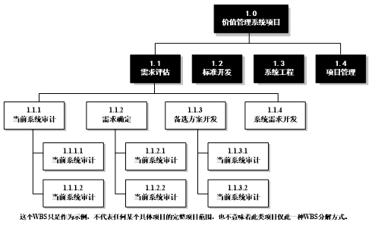
5.4.2 工具与技术：分解
图5-9 分解到工作包的WBS示例

Slide 81
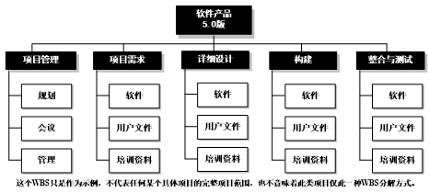
5.4.2 工具与技术：分解
WBS的结构可以采用多种形式，例如：
· 以项目生命周期的各阶段作为分解的第二层，把产品和项目可交付成果放在第三层，如图5-10所示；
图5-10 WBS示例：以阶段为第二层

Slide 82
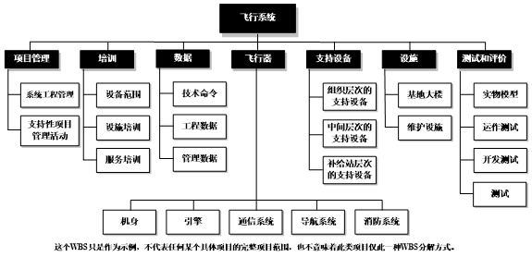
5.4.2 工具与技术：分解
把主要可交付成果作为分解的第一层，如图5-11所示；
图5-11 WBS示例：以主要可交付成果为第一层

Slide 83
5.4.2 工具与技术：分解
整合可能由项目团队以外的组织来实施的各种子组件（如外包工作）。随后，作为外包工作的一部分，卖方须制定相应的合同WBS。

Slide 84
5.4.2 工具与技术：分解
对WBS上层的组件进行分解，就是要把每个可交付成果或组件的工作分解为最基本的元素，即可核实的产品、服务或成果。WBS可以采用提纲式、组织结构图或能说明层级结构的其他形式（见表5-6）。

Slide 85
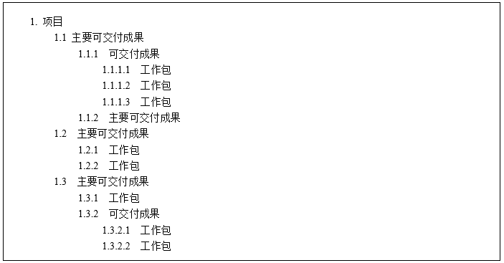
5.4.2 工具与技术：分解
表5-6 WBS

Slide 86
5.4.2 工具与技术：分解
通过确认WBS下层组件是完成上层相应可交付成果的必要且充分的工作，来核实分解的正确性。不同的可交付成果可以分解到不同的层次。某些可交付成果只需分解到下一层，即可到达工作包的层次，而另一些则须分解更多层。工作分解得越细致，对工作的规划、管理和控制就越有力。但是，过细的分解会造成管理努力的无效耗费、资源使用效率低下、工作实施效率降低，同时造成WBS各层级的数据汇总困难。
要在未来远期才完成的可交付成果或组件，当前可能无法分解。通常需要等待对该交付成果或组件的一致意见，以便能够制定出WBS中的相应细节。这种技术有时称作滚动式规划。

Slide 87
5.4.2 工具与技术：分解
WBS包含了全部的产品和项目工作以及项目管理工作。通过把WBS底层的所有工作逐层向上汇总，来确保既没有遗漏，也没有多余的工作。这有时被称为100％规则。
创建WBS常用的方法包括自下而上的方法、使用组织特定的指南和使用WBS模板。例如：
（1）使用指导方针。如果存在制定WBS的指导方针，那就必须遵循这些方针。许多组织会指定WBS的形式和内容，要求承包商按所提供的样式提交项目建议书。这些建议书必须包括针对WBS中每一个任务的成本估算。

Slide 88
5.4.2 工具与技术：分解
（2）类比法。指用一个类似产品的WBS作为起点。许多组织都建有知识库来为项目人员的工作提供帮助。参考其他类似项目的WBS还能够了解到建立WBS的不同方法。
（3）自上而下法。大多数项目经理将自上而下的WBS构建方法视为常规方法。所谓自上而下法就是从项目最大的单位开始，逐步将它们分解成下一级的多个子项。这个过程要不断增加级数，细化工作任务。由于项目经理具备广泛的技术知识和整体视角，这种自上而下的方法对他们来说是最好的。

Slide 89
5.4.2 工具与技术：分解
要制定一个好的WBS还要遵循以下一些基本原则。
（1）一个单位工作任务在WBS中只能出现在一个地方，其工作内容是下一级各项工作之和。
（2）WBS中的每项工作都只由一个人负责，即使这项工作要多人来做，也是如此。
（3）WBS必须与工作任务的实际执行过程相一致。WBS首先应当服务于项目组。
（4）项目组成员必须参与WBS的制定，以确保一致性和全员参与。
（5）每一个WBS项都必须归档，以确保准确理解该项包括和不包括的工作范围。

Slide 90
5.4.2 工具与技术：分解
（6）在正常的根据范围说明书对项目工作内容进行控制的同时，还必须让WBS具有一定的灵活性以适应无法避免的变更需要。

Slide 91
5.4.3 工具与技术：活动导向的WBS
举一个活动导向的WBS例子。这里描述了创建软件项目WBS的一种方法，它不是预先被规定的。软件项目活动导向的顶层WBS在高层面包括成功完成项目需要的所有工作的整个范围（见图5-12）。顶层活动导向的WBS为细化项目范围说明反映和提供了一个输入。因为生产产品组件的工作因素嵌入活动导向的WBS当中，第二层可以为细化产品范围说明提供一个输入。软件WBS建设活动的最低层工作因素产生明确的可交付成果。图5-3中的活动3.2的任务包括工作重用、构造和购买一些软件组件。简单地说，这个例子仅包括创建软件的次级因素。

Slide 92
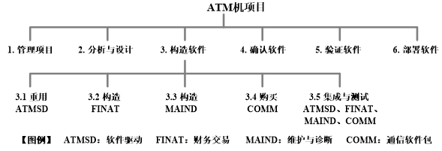
5.4.3 工具与技术：活动导向的WBS
图5-12 活动导向的WBS的部分分解

Slide 93
5.4.3 工具与技术：活动导向的WBS
图5-12描述了活动导向的软件WBS的嵌入式产品范围，图中列举了为自动提款机（ATM机）开发软件的部分WBS，这些产品组件用粗体字表示。图例列举了对图5-13中WBS元素“Construct FINAT”（构造财务交易）更进一步的分解。
项目范围和产品范围这两种范围因为软件的本质和软件开发和维护的方法可以集成在一个软件项目的活动导向的WBS中，如图5-12列举的产品结构被嵌入活动导向的软件WBS中。

Slide 94
5.4.3 工具与技术：活动导向的WBS
工作包可以用来在软件项目WBS中记录任务。工作包中创建软件组件的记录因素包括：
估算工期
各技术水平的人员数量
所需的额外资源
软件组件或被开发和修改的组件
软件组件或被开发和修改的组件的验收标准
风险因素
风险因素是潜在的问题，可能会抑制成功完成软件组件或让组件使用更多的劳力和附加资源。其他因素可以被包括在一个活动导向的工作包中，包括被记录的前任和继任者的任务和置于版本控制下的工作产品。

Slide 95
5.4.4 工具与技术：WBS的滚动式规则
滚动式规划是一种迭代式的规划技术，对近期要完成的工作进行详细规划，对远期工作只做粗略规划。这是一种逐步规划的方式。因此，依赖其在项目生命周期中的位置，工作可以存在各种层面的细化程度。

Slide 96
5.4.4 工具与技术：WBS的滚动式规则
当预测性生命周期软件项目使用活动导向的WBS时，滚动式规划对于逐步计划要完成的工作是一种重要的技术。因为现存软件的复制比起物理人工制品的复制是一个简单的过程，所以不论是新的还是修改的，每个软件项目都产生唯一的产品。大多数软件项目因此需要创新和创造性的问题解决方案来满足新的和不断变化的需求。对于预测性生命周期软件项目，活动导向的WBS，随着对被解决问题的理解度的提高，以滚动的方式对构建软件产品的细节进行了细化。一些滚动式修改工作使用活动导向的WBS完成，可以实现整个范围内计划、预算、资源和技术的约束，尽管其他计划需要项目范围约束的重新谈判。

Slide 97
5.4.4 工具与技术：WBS的滚动式规则
一个ATM项目（参见图5-12）WBS的滚动式规划例子如图5-13示，这里添加了构造财务交易组件的详情，一旦项目开始，也许一些原型化和可行性分析就开始了。图5-12财务交易组件（FINAT）的工作包被分解成图5-13中的四个次级软件组件加上FINAT整合和测试任务。另外，注意重用另一个软件产品的现有记录器软件。一个软件构造任务的工作包包括需要完成的详细设计、编码、单元测试和复合软件模块的集成测试工作（如图5-13的验证器模块）。

Slide 98
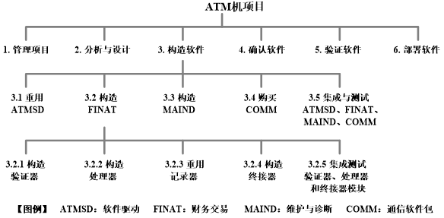
5.4.4 工具与技术：WBS的滚动式规则
图5-13 活动导向的WBS的滚动式规划

Slide 99
5.4.4 工具与技术：WBS的滚动式规则
活动导向的软件WBS滚动式规划通常定期完成，可能是每月，以适应对被解决问题的理解的增长。滚动式规划也可能根据情况完成，如需求、计划、预算、资源或技术的变化。
适应性生命周期软件的范围可以以滚动的方式逐步细化，和滚动式WBS等效。特性集和功能增量随着计划后续的日历时间而逐步细化。可能在一个适应性软件项目计划过程中提出一个初始的发布计划。在其他情况下，发布计划可能以滚动方式制订。

Slide 100
5.4.4 工具与技术：WBS的滚动式规则
此外，需要依据各种信息，把项目可交付成果分解为更小的组成部分。专家判断常用于分析这些信息，以便创建有效的WBS。专家判断和专业知识可用来处理有关项目范围的各种技术细节，并协调各种不同的意见，以便用最好的方法对项目整体范围进行分解。专家判断也可表现为预定义的模板。这些模板是关于如何分解某些通用可交付成果的指南，可能是某行业或专业所特有的，或来自类似项目上的经验。项目经理应该在项目团队的协作下，最终决定如何把项目范围分解为独立的工作包，以便有效管理项目工作。

Slide 101
5.4.5 输出：范围基准
创建WBS的输出适用于创建一个活动导向软件的WBS。
范围基准是经过批准的范围说明书、工作分解结构（WBS）和相应的WBS词典，只有通过正式的变更控制程序才能进行变更，它被用作比较的基础。范围基准是项目管理计划的组成部分，包括：
项目范围说明书：包括对项目范围、主要可交付成果、假设条件和制约因素的描述。

Slide 102
5.4.5 输出：范围基准
工作分解结构（WBS）：是对项目团队为实现项目目标、创建所需可交付成果而需要实施的全部工作范围的层级分解。工作分解结构每向下分解一层，代表着对项目工作更详细的定义。把每个工作包分配到一个控制账户，并根据“账户编码”为工作包建立唯一标识，是创建WBS的最后步骤。这些标识为进行成本、进度与资源信息的层级汇总提供了层级结构。
控制账户是一种管理控制点。在该控制点上把范围、预算、实际成本和进度加以整合，并与挣值相比较，以测量绩效。控制账户设置在WBS中选定的管理节点上。每个控制账户可能包括一个或多个工作包，但是一个工作包只能属于一个控制账户。一个控制账户可以包含一个或多个规划包。规划包也是WBS的组件，位于控制账户之下，工作内容已知但详细进度活动未知。

Slide 103
5.4.5 输出：范围基准
WBS词典：（表5-7）是针对每个WBS组件，详细描述可交付成果、活动和进度信息的文件。WBS词典对WBS提供支持。
表5-7 WBS词典
WBS词典中的内容可能包括：账户编码标识、工作描述、假设条件和制约因素、负责的组织、进度里程碑、相关的进度活动、所需资源、成本估算、质量要求、验收标准、技术参考文献、协议信息。
此外，需要更新的项目文件是需求文件。可能需要在需求文件中反映经批准的变更。如果在创建WBS过程中提交了变更请求并获得批准，那么应当更新需求文件，以反映经批准的变更。

Slide 104

5.5
确认范围

Slide 105
5.5 确认范围
确认范围是正式验收项目已完成的可交付成果的过程。在软件工程中，核实和确认之间是有区别的。核实关注的是确定的、客观的方式，可交付软件关于产品需求、设计约束和其他产品变量是正确的、完整的和-致的。确认关注的是确定的、客观的方式，可交付软件满足需求和顾客、用户及其他干系人在操作环境下安装的期望。通常，核实回答“我们做的软件是否正确”的问题，而确认回答“我们是不是做了正确的软件”的问题。
本过程的主要作用是，使验收过程具有客观性；同时通过验收每个可交付成果，提高最终产品、服务或成果获得验收的可能性。
图5-14本过程的数据流向图。

Slide 106
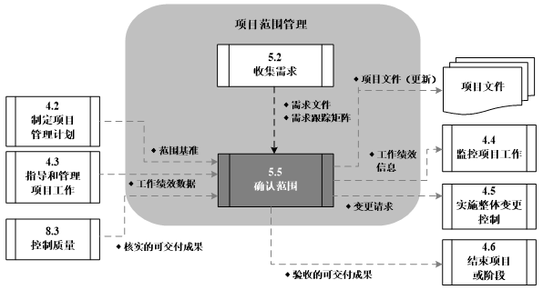
5.5 确认范围
图5-14 确认范围的数据流向图

Slide 107
5.5 确认范围
由客户或发起人审查从控制质量过程输出的核实的可交付成果，确认这些可交付成果已经圆满完成并通过正式验收。为此，需要依据：从项目范围管理知识领域的各规划过程获得的输出（如需求文件或范围基准），以及从其他知识领域的各执行过程获得的工作绩效数据。
确认范围过程与控制质量过程的不同之处在于，前者关注可交付成果的验收，而后者关注可交付成果的正确性及是否满足质量要求。控制质量通常先于确认范围，但二者也可同时进行。

Slide 108
5.5.1 过程输入
确认软件项目范围的主要输入是工作的可交付软件，其他可交付成果可能包括验收测试计划、用户培训材料、安装和操作说明及维护指导。预期用户、操作员和维护人员使用这些输入来确认软件的可交付性。这些工作产品可以在线打印。
本过程中，适用于确认预测性生命周期软件项目的输入包括：
项目管理计划：其中包含范围管理计划和范围基准。范围管理计划定义了项目已完成可交付成果的正式验收程序。范围基准包含批准的范围说明书、WBS和WBS词典。
需求文件：其中列明了全部项目需求、产品需求及对项目和产品的其他类型的需求，同时还有相应的验收标准。

Slide 109
5.5.1 过程输入
需求跟踪矩阵：它连接了需求与需求源，用于在整个项目生命周期中对需求进行跟踪。
核实的可交付成果：是指已经完成，并被控制质量过程检查为正确的可交付成果。
核实的输入可能包括正式的需求记录、一个或多个需求跟踪矩阵、设计文档和软件源代码，所有这些都可以随着迭代周期不断更新增加。有时候，一套开发工作产品包括技术规范、设计文档、跟踪矩阵、测试计划和测试结果，保留在自动化的应用生命周期管理系统中，也是确认范围的输入。
工作绩效数据：它可能包含符合需求的程度、不一致的数量、不一致的严重性或在某事件段内开展确认的次数。

Slide 110
5.5.1 过程输入
适应性软件项目的输入：对于适应性生命周期软件项目，确认发生增量在产生软件产品的工作可交付成果增量的迭代周期中或结尾逐渐展开；输入是在每个迭代周期之前或中间开发的测试用例、测试场景和验证场景。其他适应性生命周期软件项目确认范围的输入包括正式的需求记录、一个或多个需求跟踪矩阵t设计文件和软件源代码，这些都是在迭代周期当中逐步更新的。在开始时可以开发一个正式的确认计划，并在整个项目生命周期中应用，或者对每个迭代周期确认而不要正式的确认计划。

Slide 111
5.5.2 过程工具与技术
产品范围可以使用分析、审查、验收测试和证明来确认。审查包括正式检查、工作软件的同行评审、确认状态的管理评审和外部干系人评审。测试驱动开发（TDD）是一种验证小的软件范围改进的方法。
理论上，软件测试包括准备测试输入、测试条件和对期望测试结果的目标陈述；在特殊条件下在特殊环境中运行测试；观察和记录测试结果。
对于预测性生命周期软件项目，产品范围确认是一个发生在开发产品增值和软件交付结束时的主要方面。对于适应性生命周期，连续确认发生在每个迭代周期结尾。一个主要的确认工作可以在最后的迭代周期结束时完成最终产品交付。在开始时可以做一个正式的确认计划，并且在整个适应性项目生命周期中应用；或者没有正式确认计划，确认可以是在每个迭代周期建立的因素。

Slide 112
5.5.2 过程工具与技术
检查：是指开展测量、审查与确认等活动，来判断工作和可交付成果是否符合需求和产品验收标准。检查有时也被称为审查、产品审查、审计和巡检等。在某些应用领域，这些术语具有独特和具体的含义。
软件检查是一个涉及对检查的准备的正式过程回顾；检查者扮演角色；核对表格；评审会议；跟进记录活动。软件检查与正式检查过程中的软件走查不同，包括记录和系统的跟踪，来保证在固定的检查中发现缺陷。
此外，对于适应性生命周期软件项目，测试的验证范围、可交付的产品增量由用户、用户代表和其他干系人等适当的群体决策产生。

Slide 113
5.5.3 过程输出
本过程的输出包括：
验收的可交付成果：符合验收标准的可交付成果应该由客户或发起人正式签字批准。应该从客户或发起人那里获得正式文件，证明干系人对项目可交付成果的正式验收。这些文件将提交给结束项目或阶段过程。
在产生可论证工作产品增量的每个迭代周期末，适应性生命周期软件项目生产出经过验证的可交付软件。用户可以选择适应性生命周期项目的一些或全部验收的可交付成果，或者没有中间可交付成果可被选择。
变更请求：对已经完成但未通过正式验收的可交付成果及其未通过验收的原因，应该记录在案；可能需要针对这些可交付成果提出适当的变更请求以进行缺陷补救。变更请求应该由实施整体变更控制过程审查与处理。

Slide 114
5.5.3 过程输出
软件项目的变更请求可能根据验证过程的形式被非正式地处理，或者可能使用一个实施整体变更控制来记录和处理。
工作绩效信息：包括项目进展信息，例如哪些可交付成果已经开始实施，它们的进展如何；哪些可交付成果已经完成，或者哪些已经被验收。这些信息应该被记录下来并传递给干系人。
项目文件（更新）：包括定义产品或报告产品完成情况的任何文件。确认文件需要客户或发起人以签字或会签的形式进行批准。

Slide 115
5.6
控制范围

Slide 116
5.6 控制范围
控制范围是监督项目和产品的范围状态、管理范围基准变更的过程。本过程的主要作用是，在整个项目期间保持对范围基准的维护。
图5-15本过程的数据流向图。

Slide 117
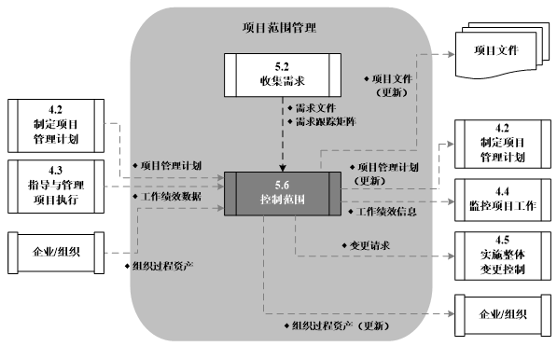
5.6 控制范围
图5-15 控制范围的数据流向图

Slide 118
5.6 控制范围
控制项目范围确保所有变更请求、推荐的纠正措施或预防措施都通过实施整体变更控制过程进行处理。在变更实际发生时，也要采用范围控制过程来管理这些变更。控制范围过程应该与其他控制过程协调开展。未经控制的产品或项目范围的扩大（未对时间、成本和资源做相应调整）被称为范围蔓延。变更不可避免，因此在每个项目上，都必须强制实施某种形式的变更控制。

Slide 119
5.6.1 过程输入
本过程的输入主要有：
项目管理计划：其中包含的以下信息可用来控制范围：
范围基准。用范围基准与实际结果比较，以决定是否有必要进行变更、采取纠正措施或预防措施。
范围管理计划：描述将如何管理和控制项目范围。
变更管理计划：定义管理项目变更的过程。
配置管理计划：定义哪些是配置项，哪些配置项需要正式变更控制的内容，以及针对这些配置项的变更控制过程。
需求管理计划：这是项目管理计划的组成部分，描述如何分析、记录和管理项目需求。

Slide 120
5.6.1 过程输入
需求文件：需求应该明确（可测量且可测试）、可跟踪、完整、相互协调且得到主要干系人的认可。记录完好的需求文件便于发现任何对于批准的项目或产品范围的偏离。
需求跟踪矩阵：它有助于发现任何变更或对范围基准的任何偏离给项目目标造成的影响。
工作绩效信息：包括收到和接受的变更请求的数量、或者完成的可交付成果的数量等。
对于适应性生命周期软件项目，工作绩效数据包含周转率，它常常用于帮助随后的迭代建立现实的工作范围。
组织过程资产：包括：现有的、正式和非正式的，与范围控制相关的政策、程序和指南；可用的监督和报告的方法与模板。

Slide 121
5.6.2 过程工具与技术
控制范围的工具与技术主要适用于预测性生命周期软件项目的控制范围，因为这些项目通常使用传统的项目管理技术，如变更请求和变更控制委员会、偏差分析。
如果用户确保稳定的问题域足够相似、项目初始和计划时详细的软件需求可以被足够详细地开发、团队对产品非常熟悉并且所有参与者都熟悉问题和解决方案域，那么一个事先声明的、预测的、计划驱动的生命周期对一个软件项目来说是最可能成功的，这些条件使项目和产品范围容易控制。

Slide 122
5.6.2 过程工具与技术
软件项目适应性生命周期的一个重要方面就是用户，通过咨询项目经理和软件团队，决定产品特性范围被包含在每个开发周期中。这些特性范围是适应可用时间和资源的。产品范围在连续的开发周期中继续扩大，直到用户的需求全部满是或直到时间和资源耗尽。在后者的情况下，运作的、可交付的软件将包含最大增值特性――被用户指定的迭代开发周期的输入。
适应性生命周期软件项目的项目范围包括进度、预算、资源，考虑到继续或终止产品开发，可以是固定的或基于继续或终止产品开发的增值考虑而可适性发展的。

Slide 123
5.6.2 过程工具与技术
同样应该注意到的是，软件项目适应性生命周期范围也包含其他项目范围因素以适应项目需求，如范围管理计划、初步分析与设计、独立验证和确认、配置管理、质量保证和质量控制。软件项目生命周期不是一条连续的细线，而是多维的适应各个方面的范围控制。
偏差分析：是一种确定实际绩效与基准的差异程度及原因的技术。可利用项目绩效测量结果，来评估偏离范围基准的程度。确定偏离范围基准的原因和程度，并决定是否需要采取纠正或预防措施，是项目范围控制的重要工作。
评审和会议：预测性生命周期软件项目依赖于控制范围的里程碑审查。正式审查可以包括演示工作软件增长，以便必要的时候为修改项目和产品范围提供输入。修订的结果置于一个新的范围基准。

Slide 124
5.6.2 过程工具与技术
适应性生命周期项目通常使用较短的迭代周期和频繁演示的工作软件来为不间断的项目和产品范围控制提供输入。用户在咨询项目经理和软件开发团队后，决定在每个迭代周期要开发的功能；这些功能被定义的产品范围扩大，并且甚至可能改变更高层次的范围。项目范围可能足够容纳扩大的产品范围，也可能只在必要时做出调整。另外，一些需要的功能可能因为项目范围的约束而被省略。

Slide 125
5.6.3 过程输出
软件项目控制范围的输出随着治理模式和整个软件项目生命周期的持续使用而变化。对于预测性生命周期，控制范围的主要输出是变更控制委员会拒绝或接受变更请求的决定；可计划接收当前或延迟的响应。对于适应性生命周期，控制范围的主要输出是顾客考虑实现下一个功能集和改变当前工作软件的决定。开发团队在和项目经理、用户商量后，可以决定用下一个迭代周期修改软件体系结构，并在继续迭代开发周期前在现有软件的基础上做显著的重构。

Slide 126
5.6.3 过程输出
控制范围的输出可能需要项目经理、更高级的管理人员和用户（或用户群）对项目范围（计划、预算、资源）和产品范围（特性、功能需求、质量属性、技术和任务）做重要的变动。这些变动可能被项目经理控制范围之外的因素需要，如变化的操作环境、软件开发组织或用户战略构想的变化、技术或基础设施的变化或竞争产品的变化。

Slide 127
5.6.3 过程输出
本过程的输出包括：
工作绩效信息：是有关项目范围实施情况（对照范围基准）的、相互关联且与各种背景相结合的信息，包括收到的变更的分类、识别的范围偏差和原因、偏差对进度和成本的影响，以及对将来范围绩效的预测。这些信息是制定范围决策的基础。
变更请求：对范围绩效的分析，可能导致对范围基准或项目管理计划其他组成部分提出变更请求。变更请求可包括预防措施、纠正措施、缺陷补救或改善请求。变更请求需要经实施整体变更控制过程的审查和处理。

Slide 128
5.6.3 过程输出
项目管理计划（更新）：包括：
范围基准（更新）。如果批准的变更请求会对项目范围产生影响，那么范围说明书、WBS及WBS词典都需要重新修订和发布，以反映这些通过实施整体变更控制过程批准的变更。
其他基准（更新）。如果批准的变更请求会对项目范围意外的方面产生影响，那么相应的成本基准和进度基准也需要重新修订和发布，以反映这些批准的变更。
项目文件（更新）：包括：需求文件和需求跟踪矩阵。对适应性生命周期的软件项目而言，文件的更新可能包括产品特性集更新、迭代计划更新和发布计划更新。

Slide 129
5.6.3 过程输出
组织过程资产（更新）：包括：造成偏差的原因、所选的纠正措施及选择理由、从项目范围控制中得到的其他经验教训。

Slide 130

《软件项目管理与实践》
清华大学出版社 2018.5

